Slide 2
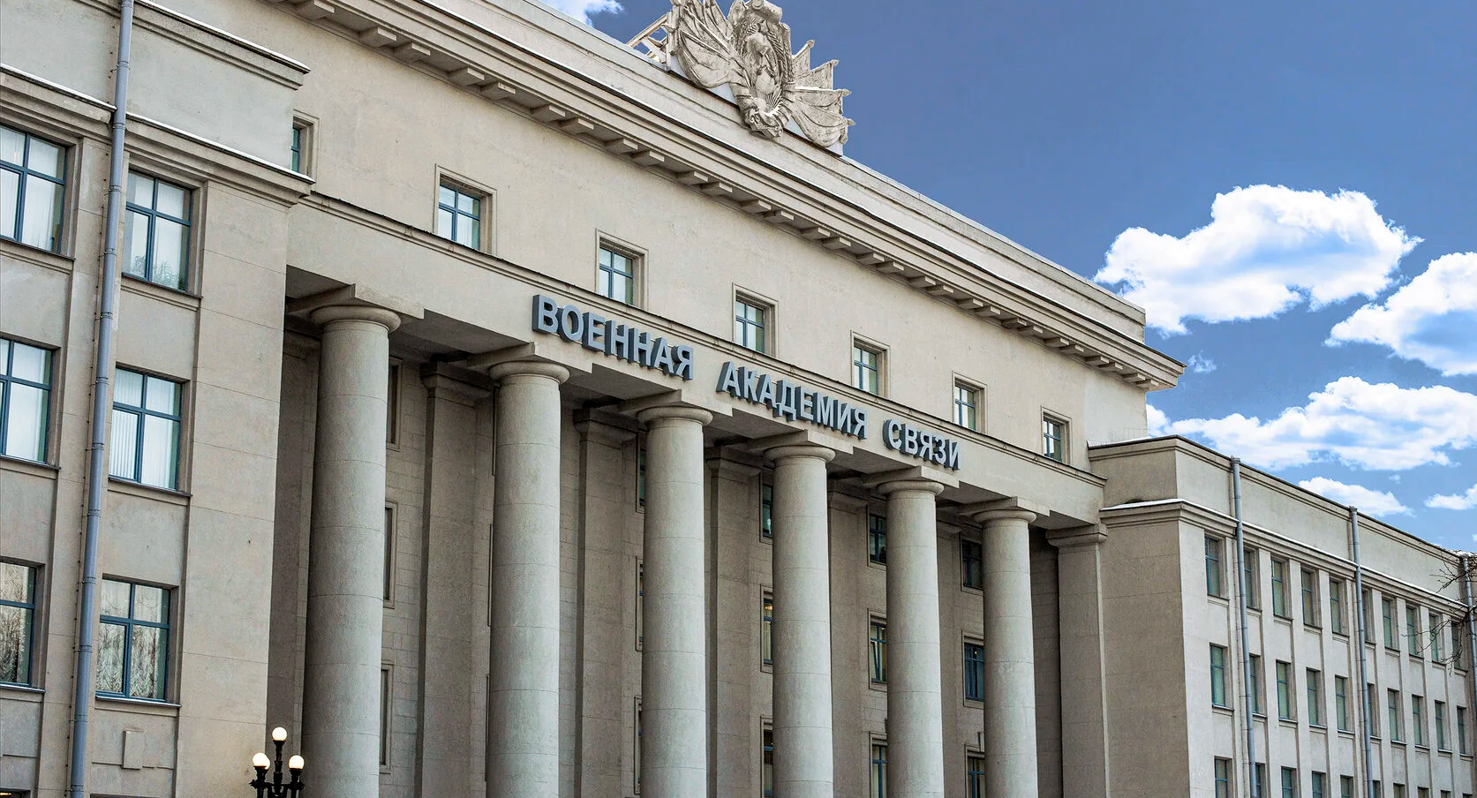
ГЛАВНЫЙ
ВОЕННЫЙ IT-ВУЗ
СТРАНЫ

Slide 3
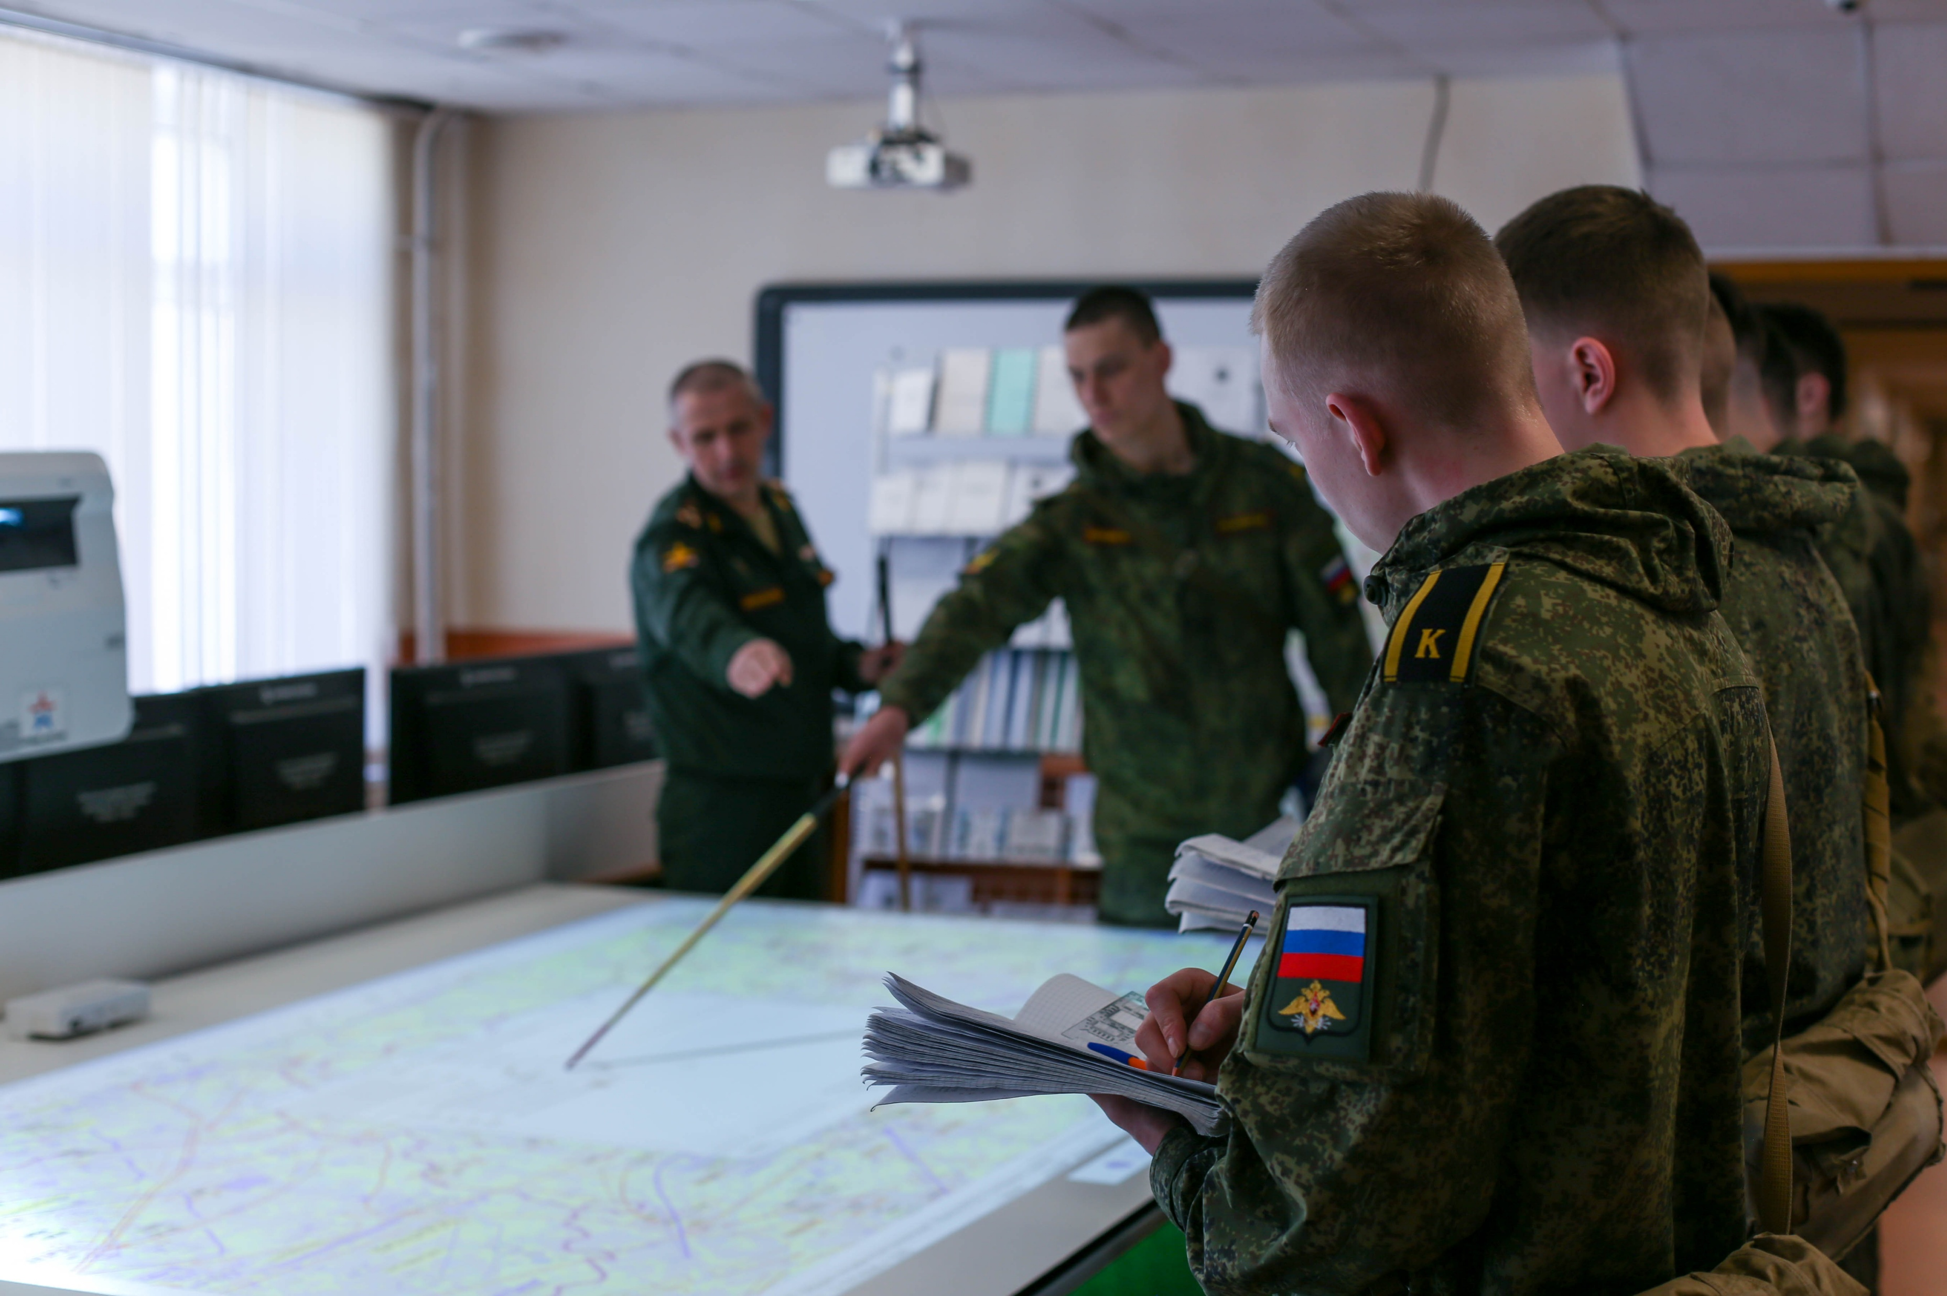
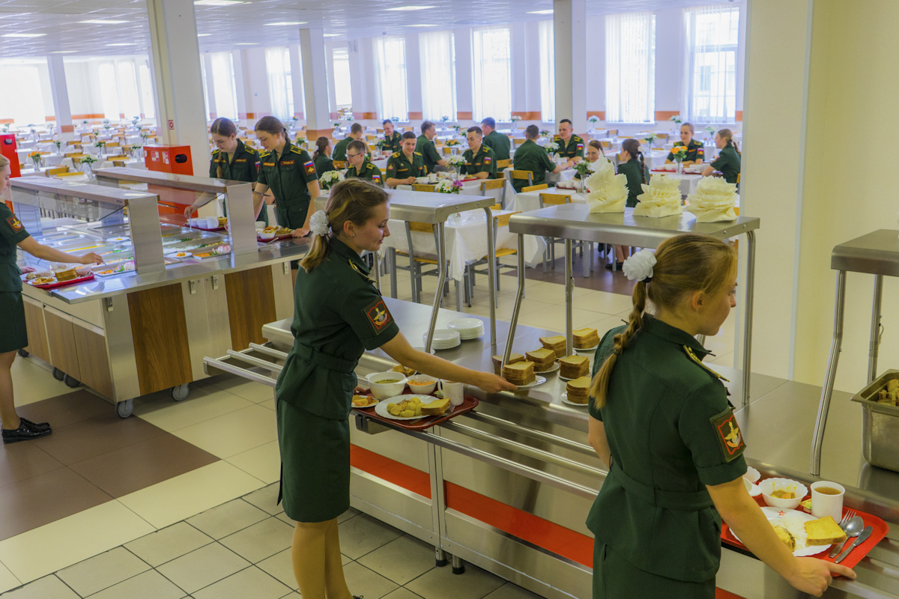

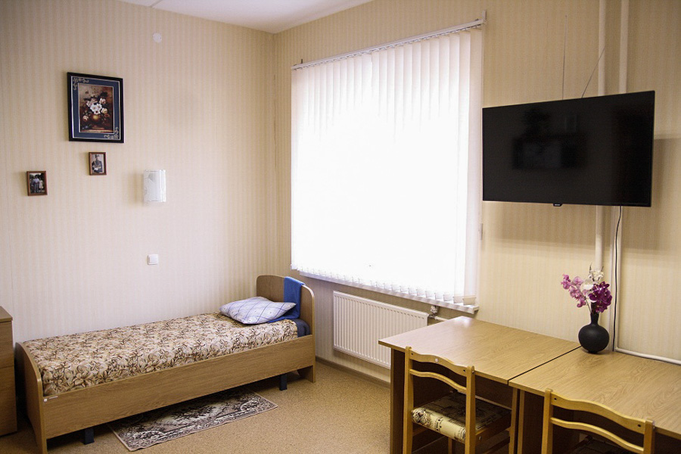
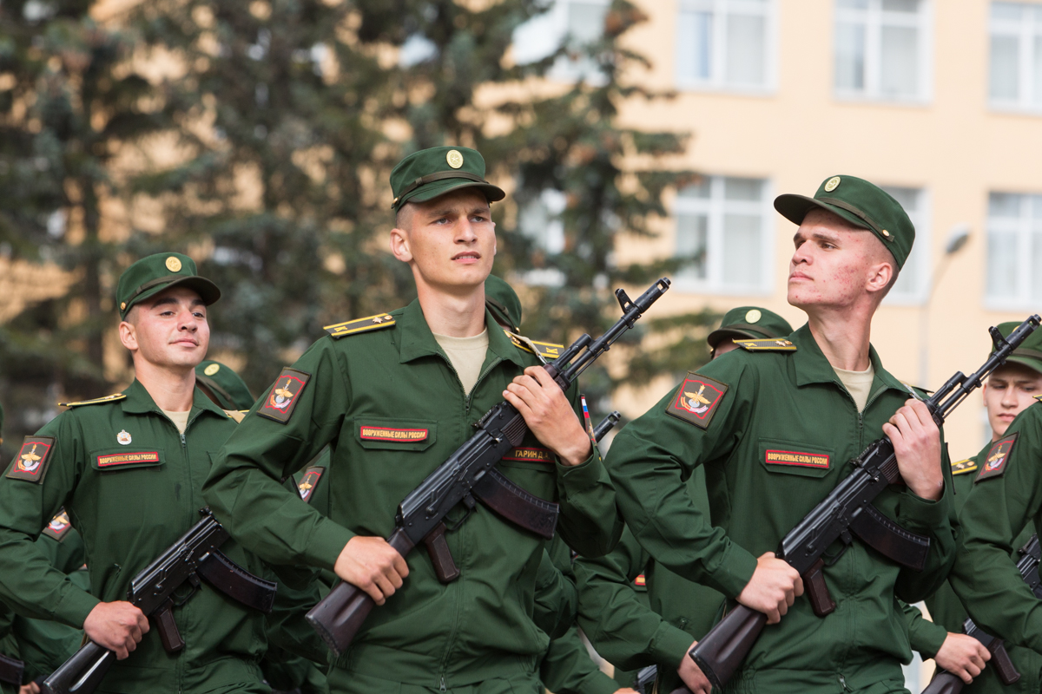


Денежное довольствие
Полное государственное обеспечение
для всех курсантов академии
Образование
Специалитет (5 лет обучения)
До 35 000 ₽/месяц
Доплаты за
Питание
Медицина
Жилье
Одежда
Трехразовое питание по принципу «шведского стола»
Все виды медицинских услуг
Проживание в курсантском общежитии и городе
Обеспечение всесезонным
обмундированием
Учебу
Спорт
Службу
Науку

Slide 4

УЧЕБНО-МАТЕРИАЛЬНАЯ БАЗА

Slide 5
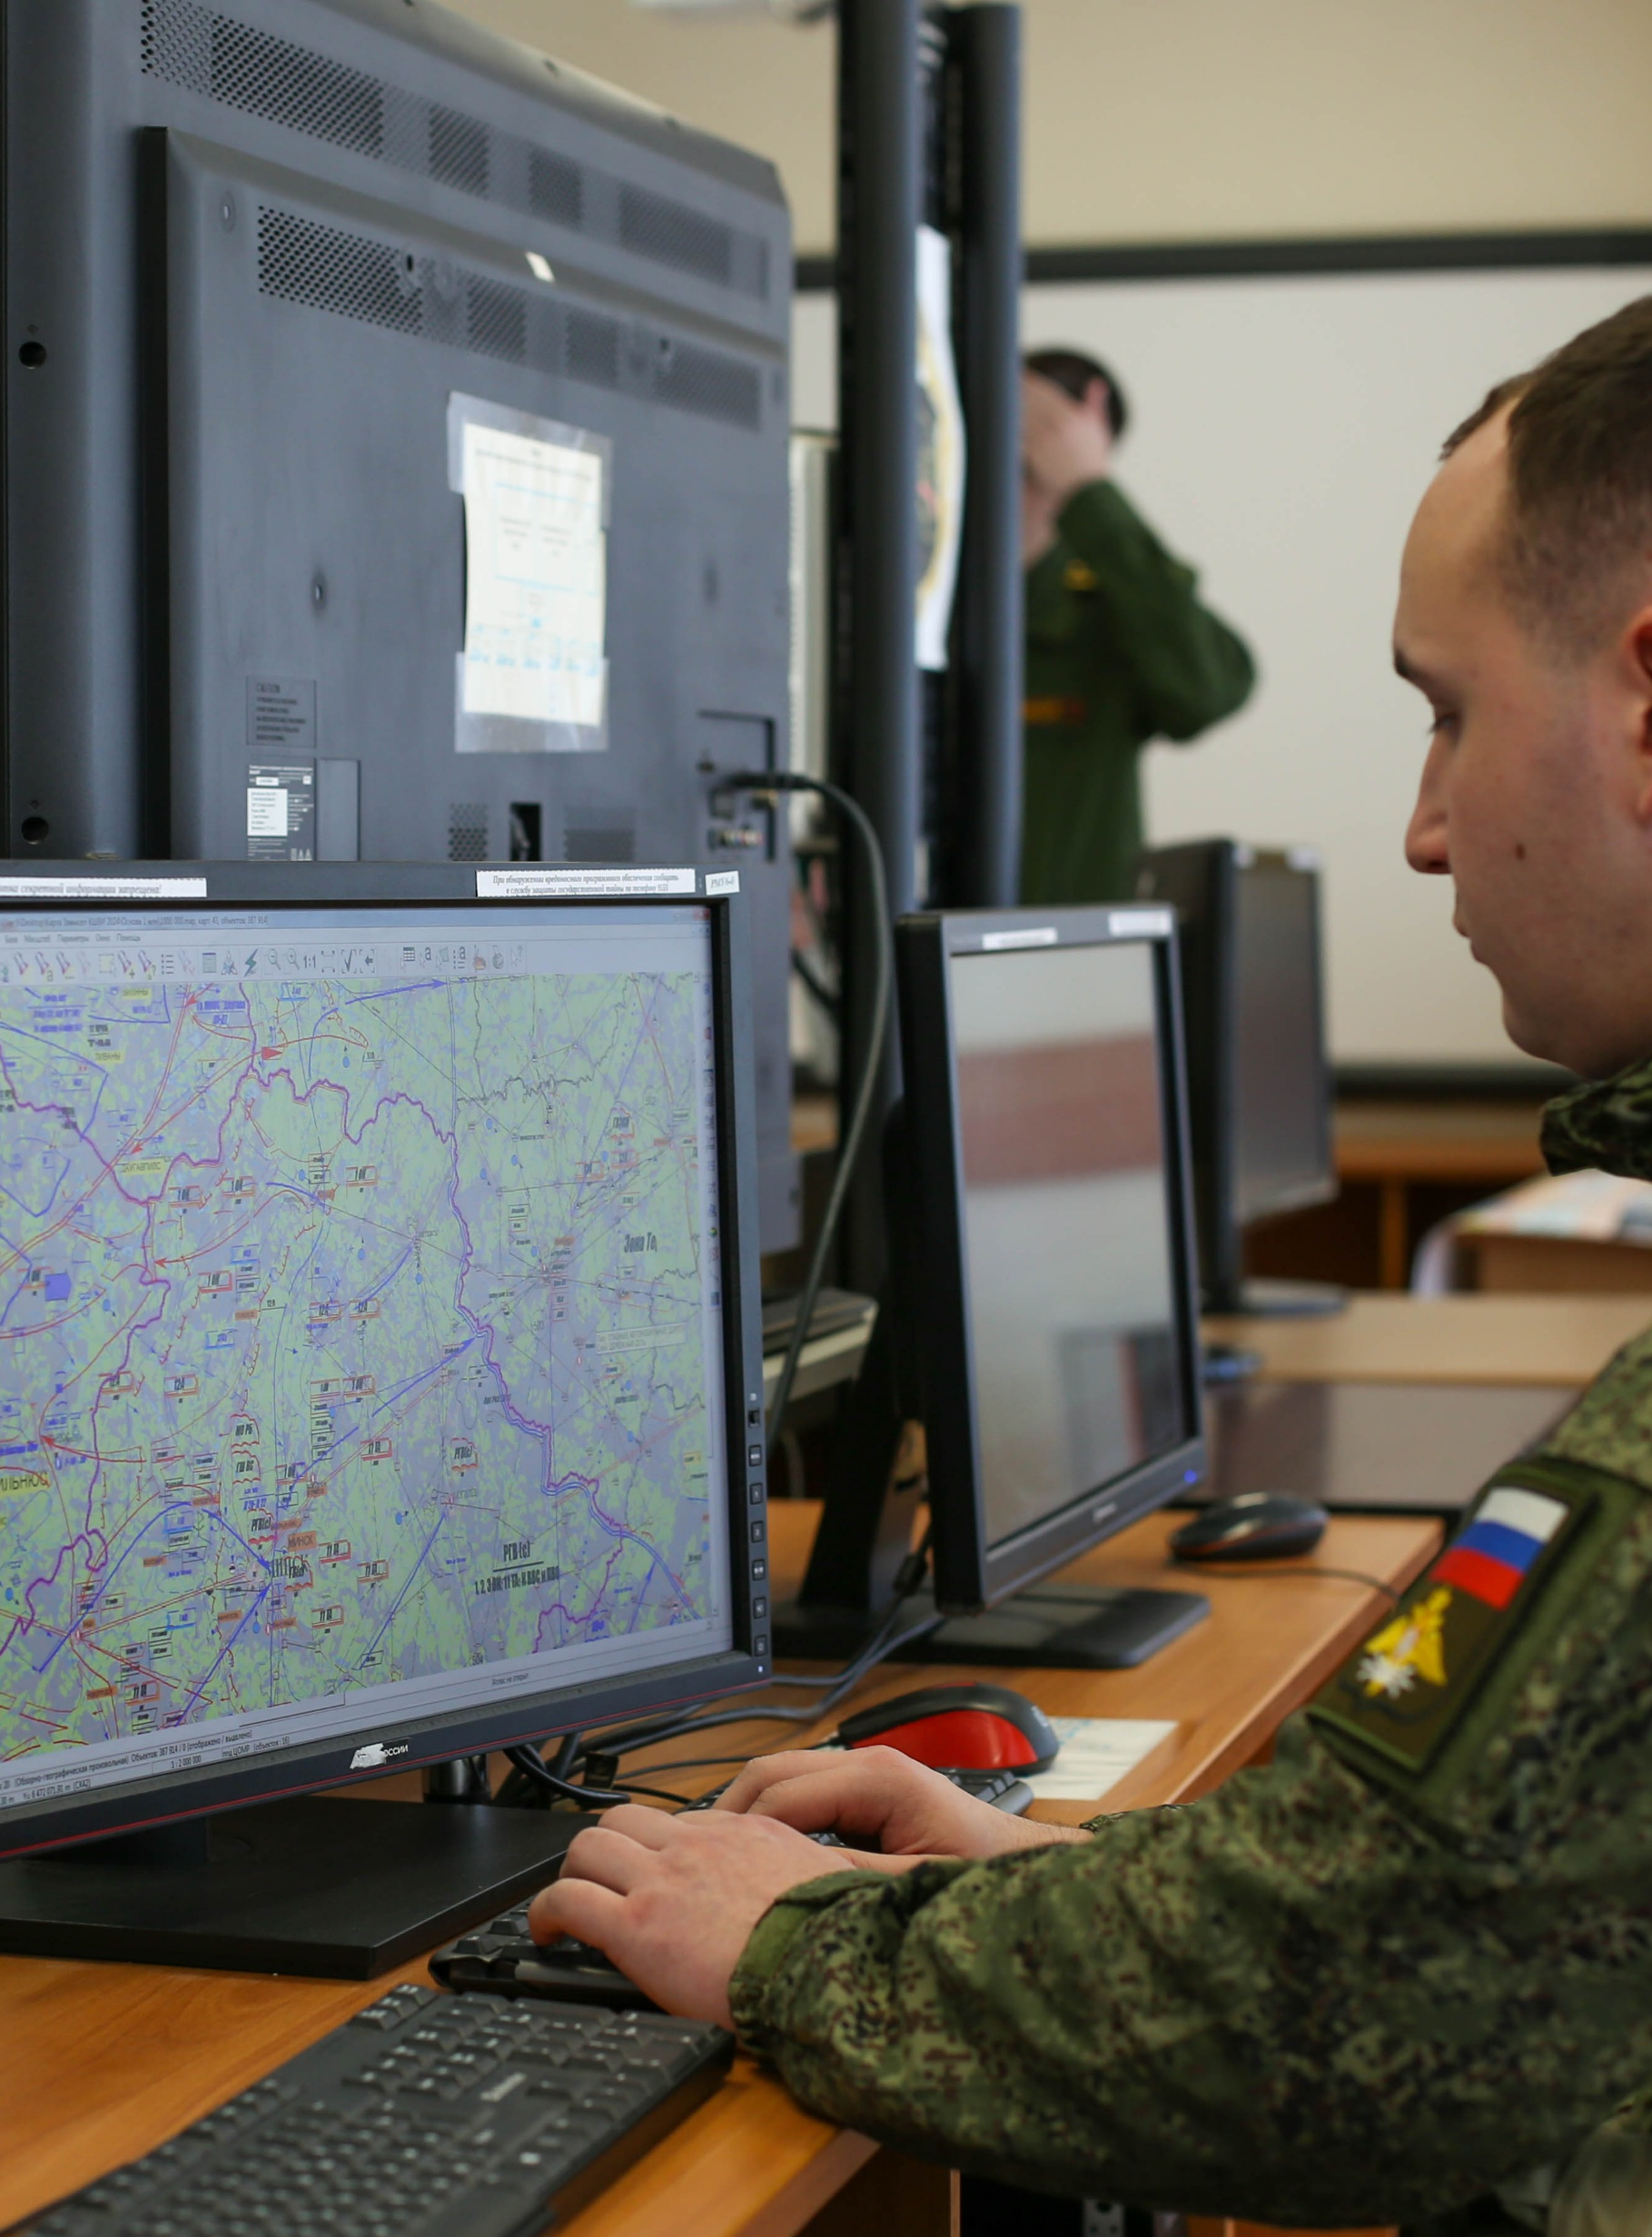
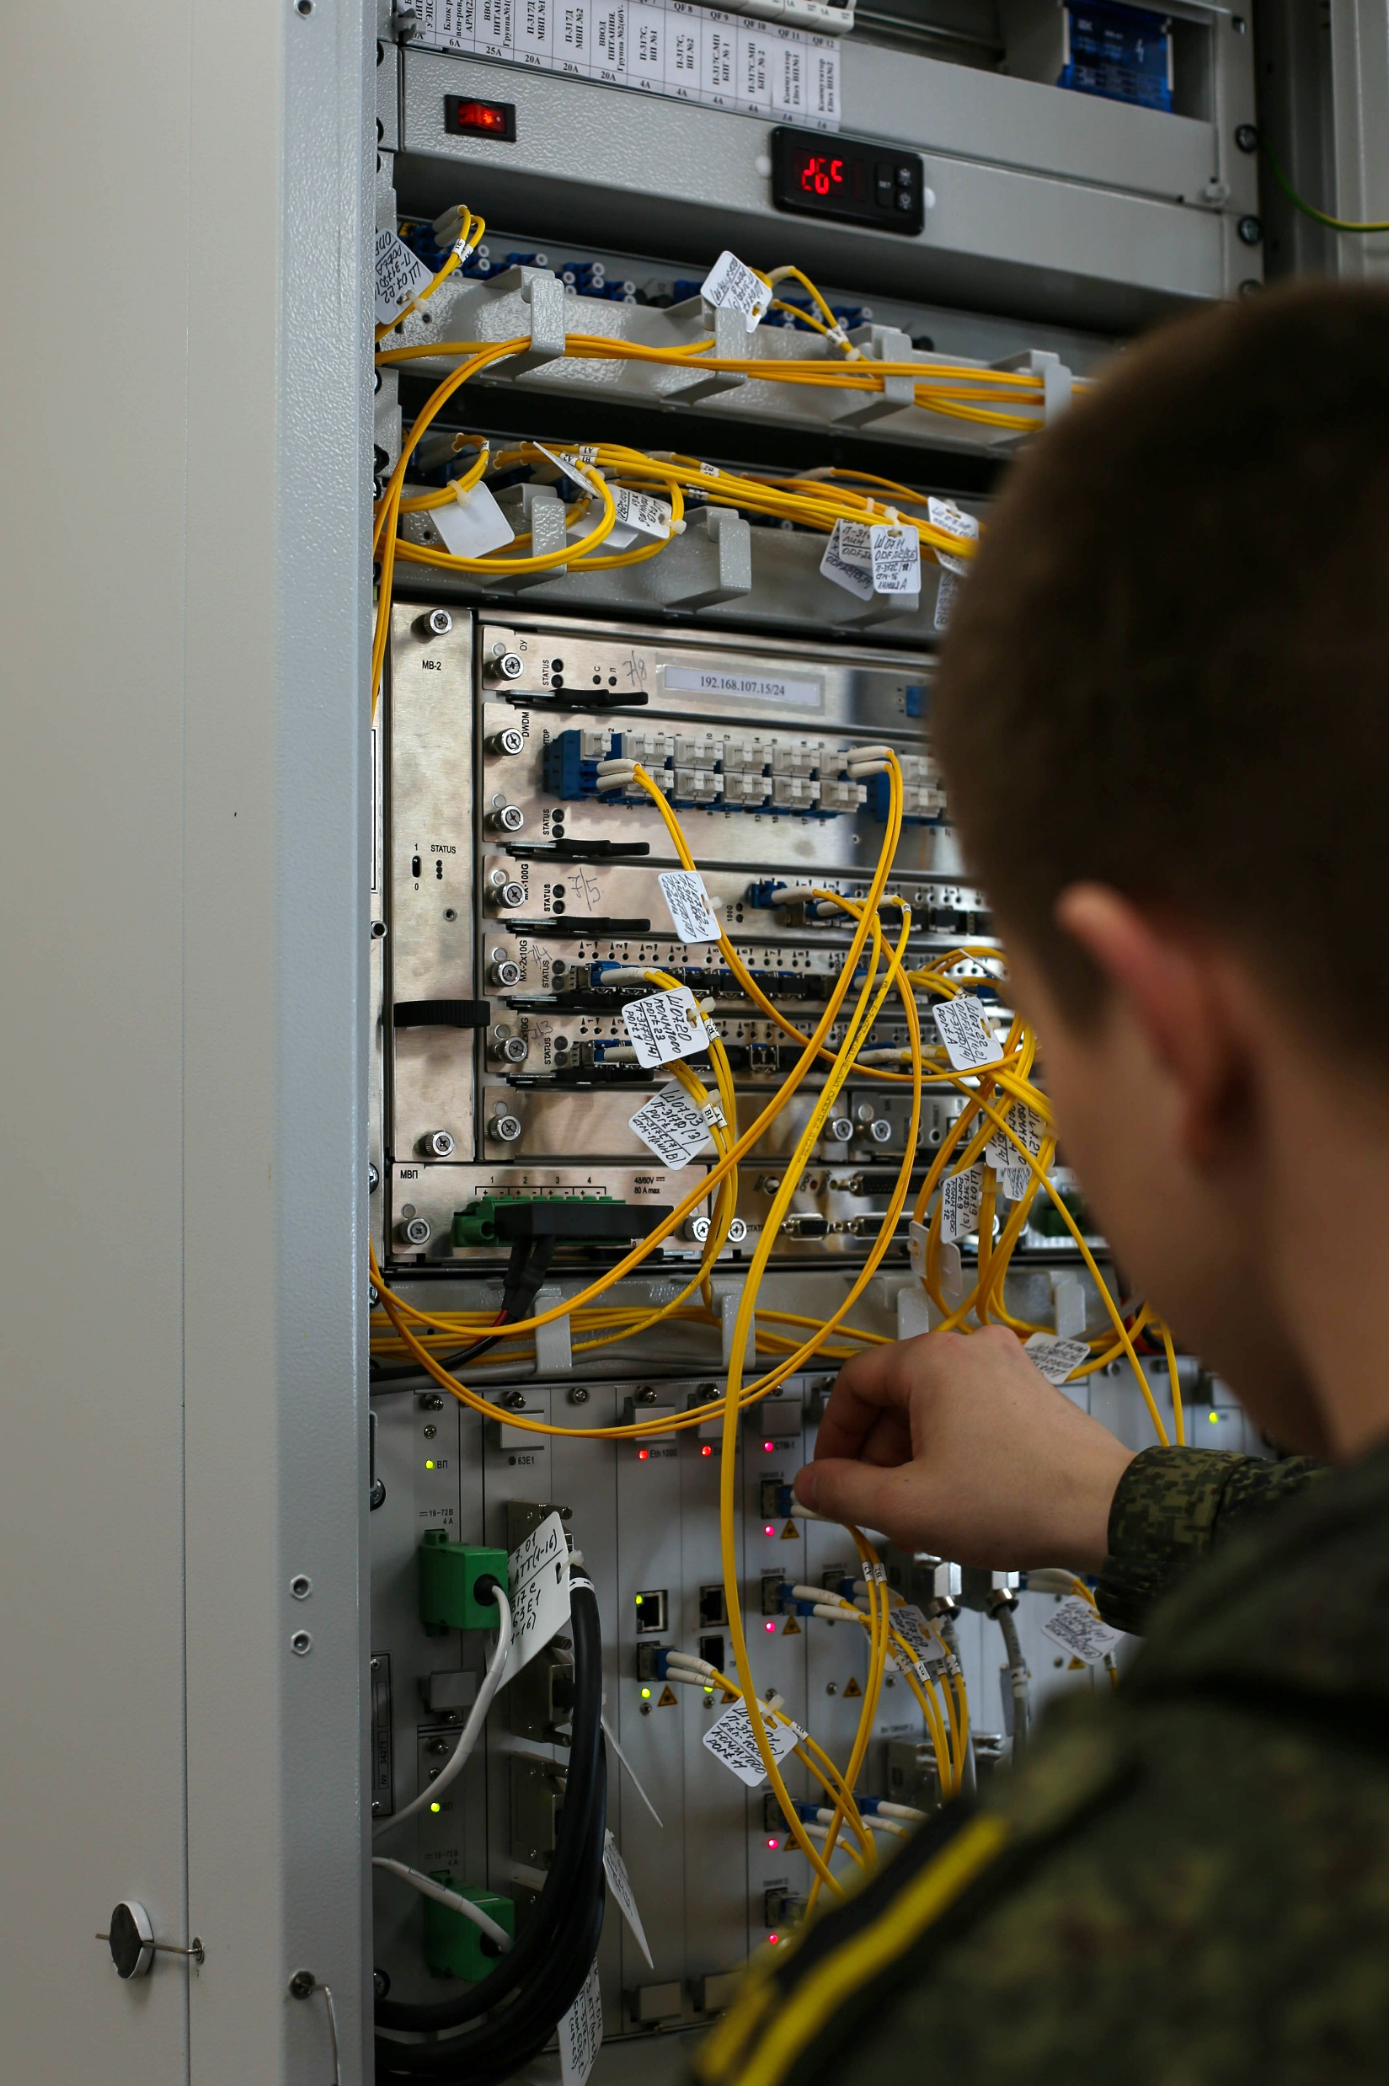
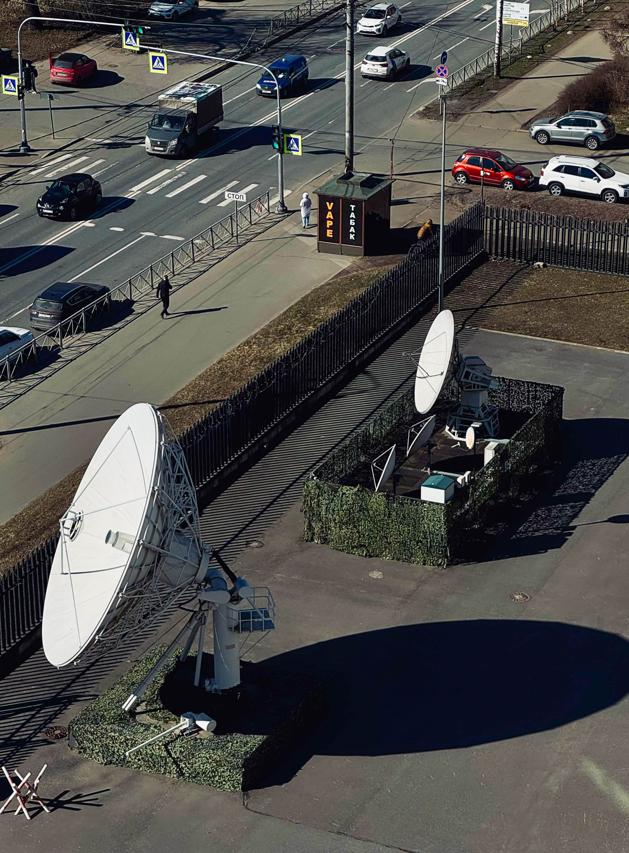
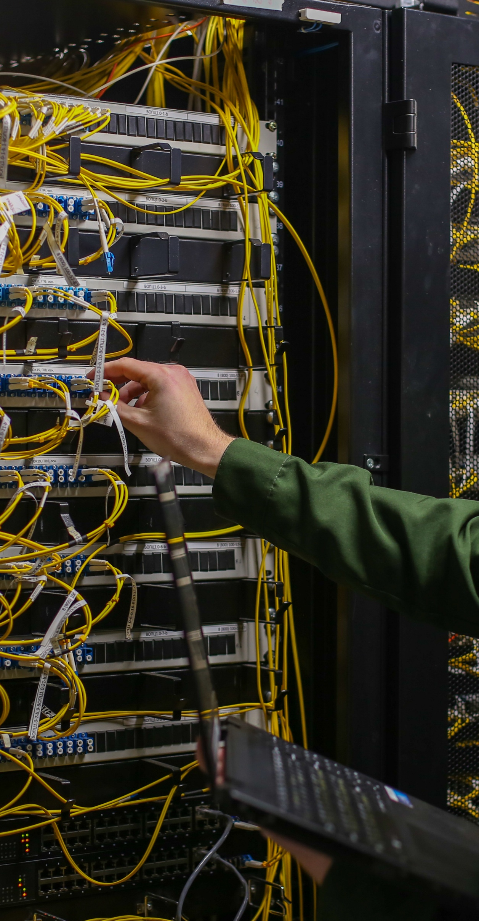
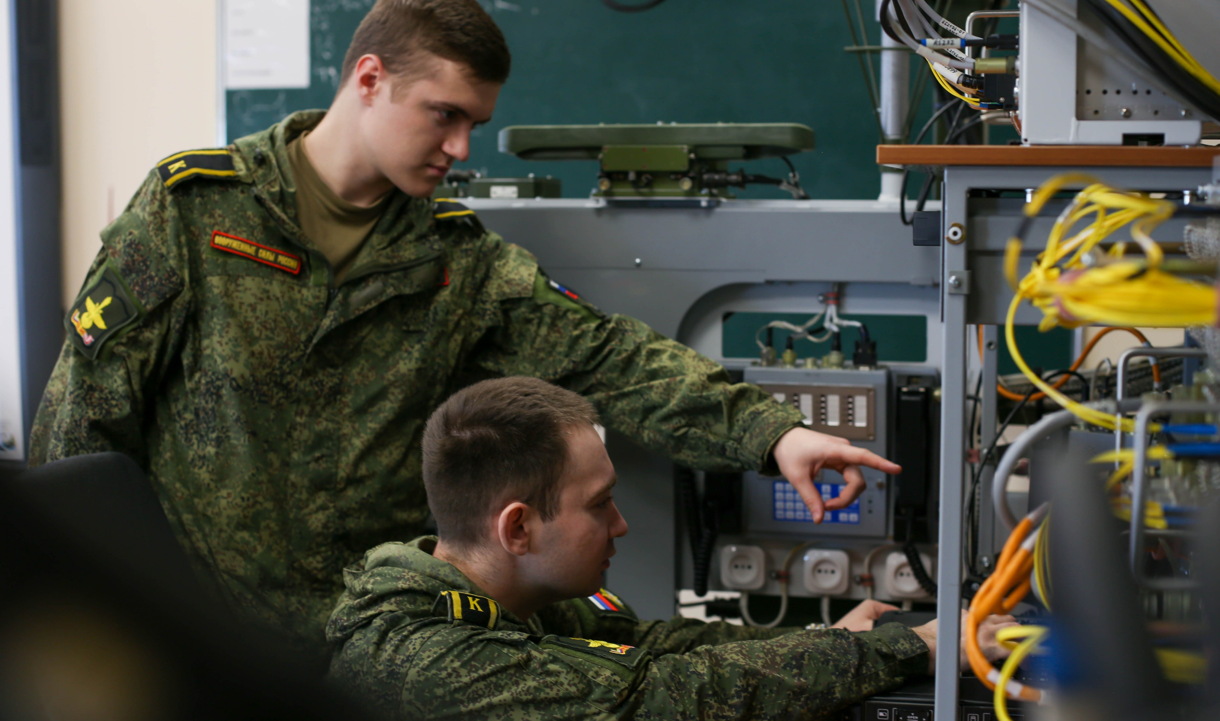
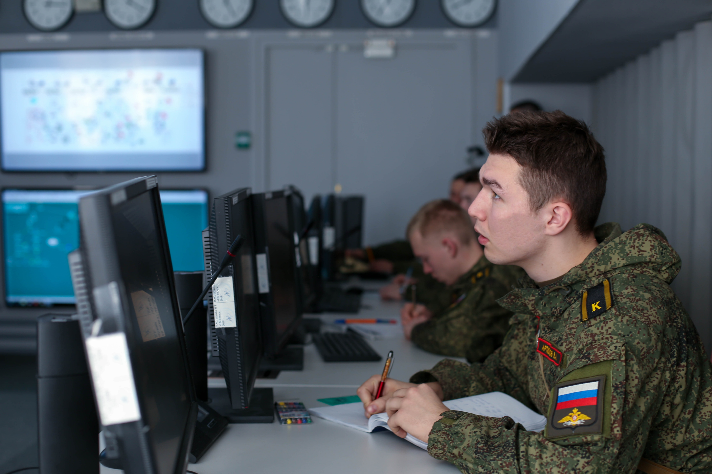
Обучение проводится
в современных аудиториях, оснащенных новейшими системами связи и обучения.

Slide 6
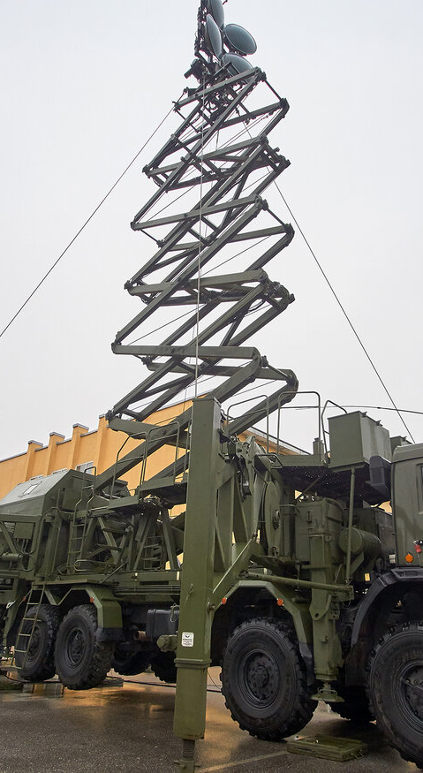
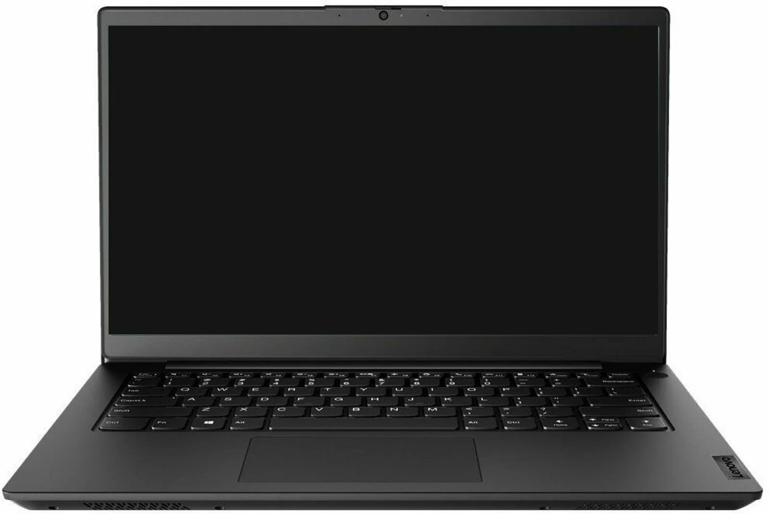
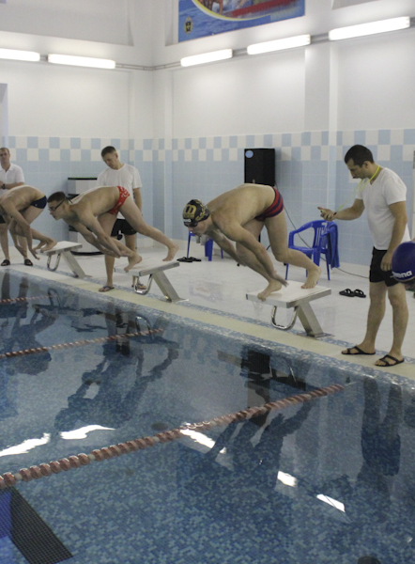
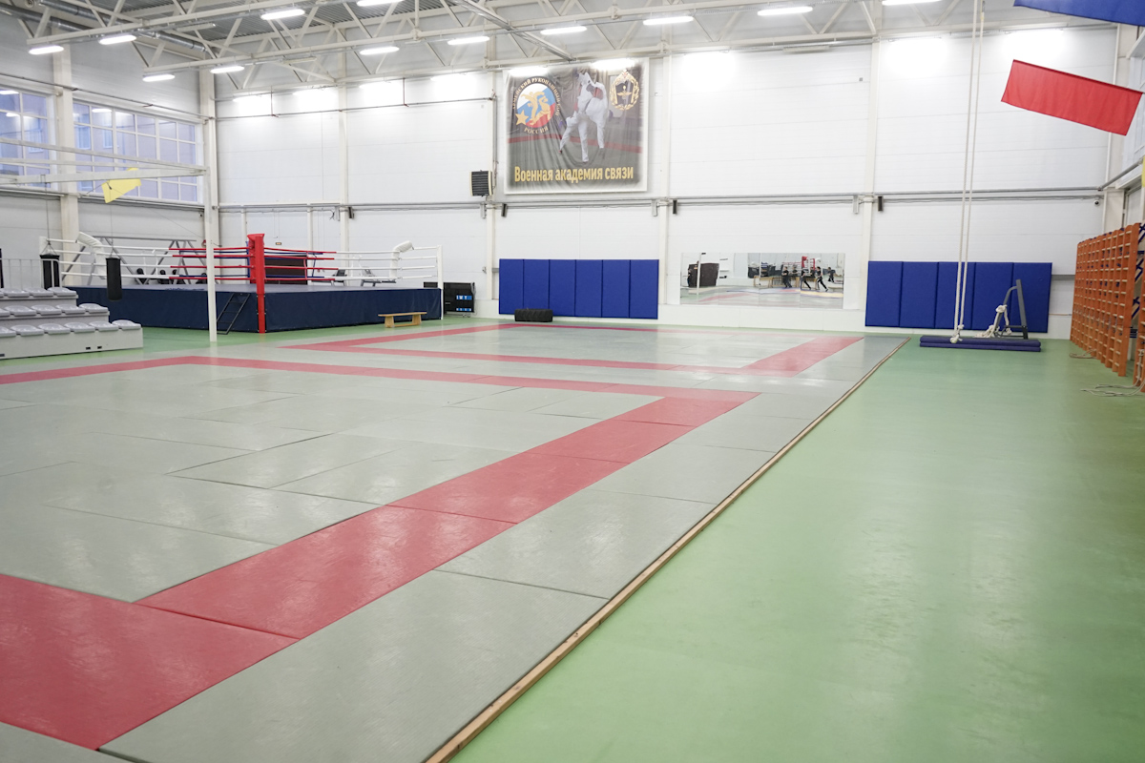
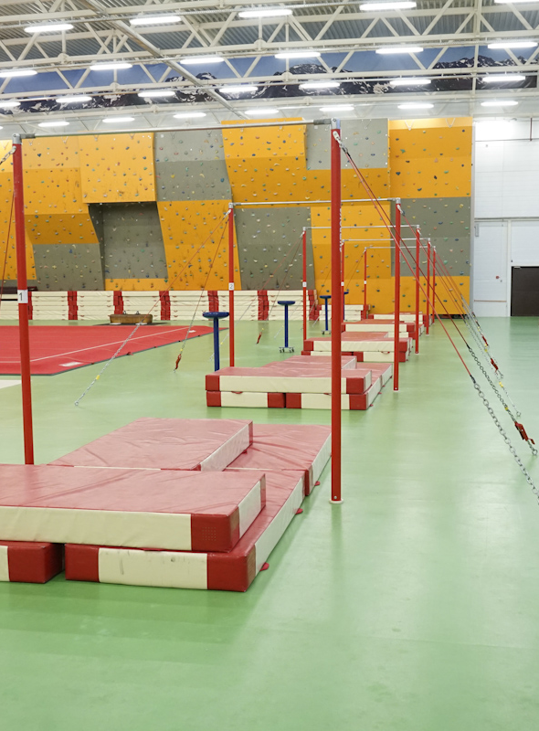
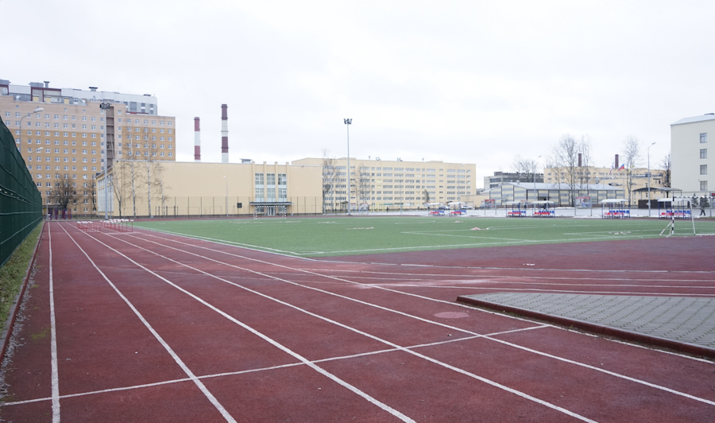
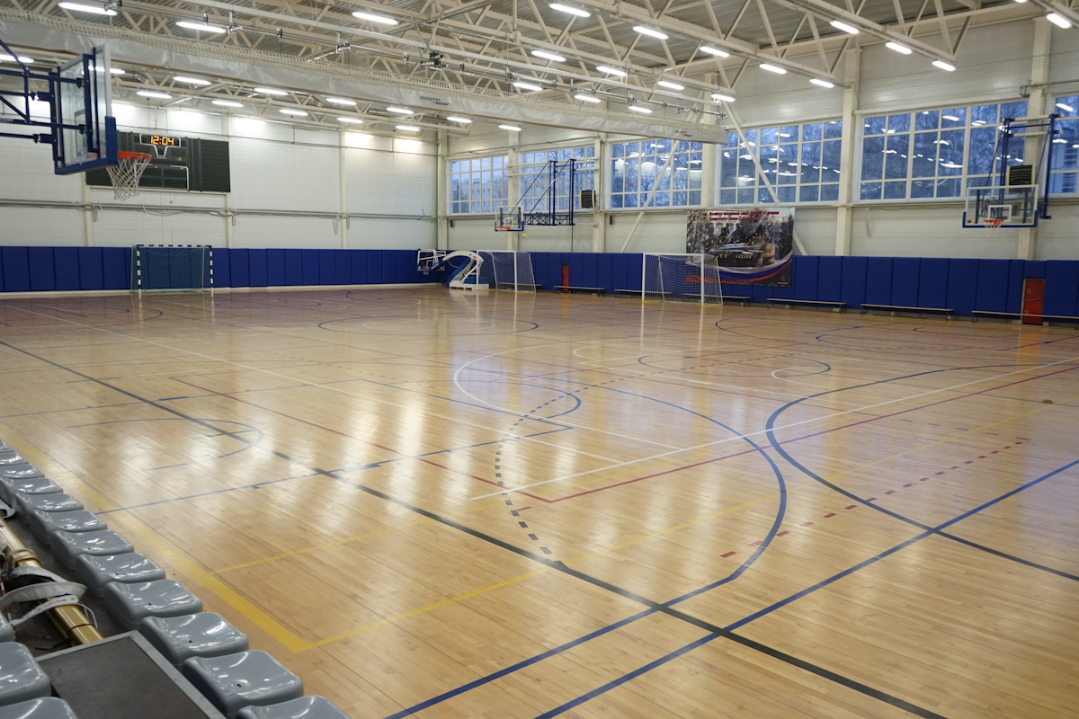
Каждый курсант обеспечивается ноутбуком для занятий
и самостоятельной работы

Slide 7

Спортивный комплекс академии является одним из лучших среди учебных заведений Министерства обороны РФ.

Slide 8
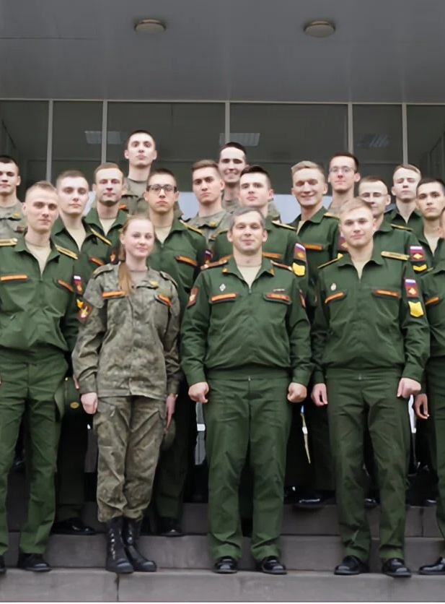
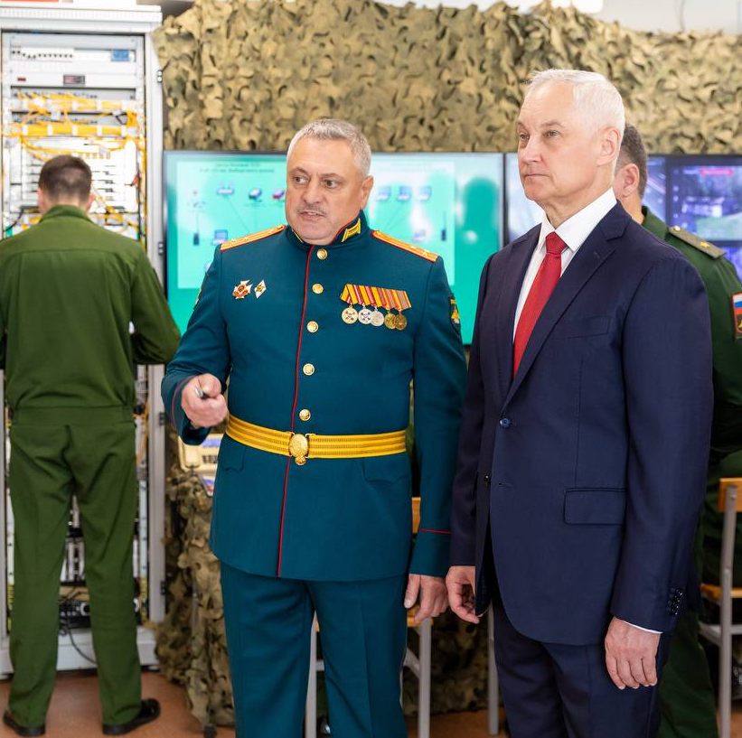
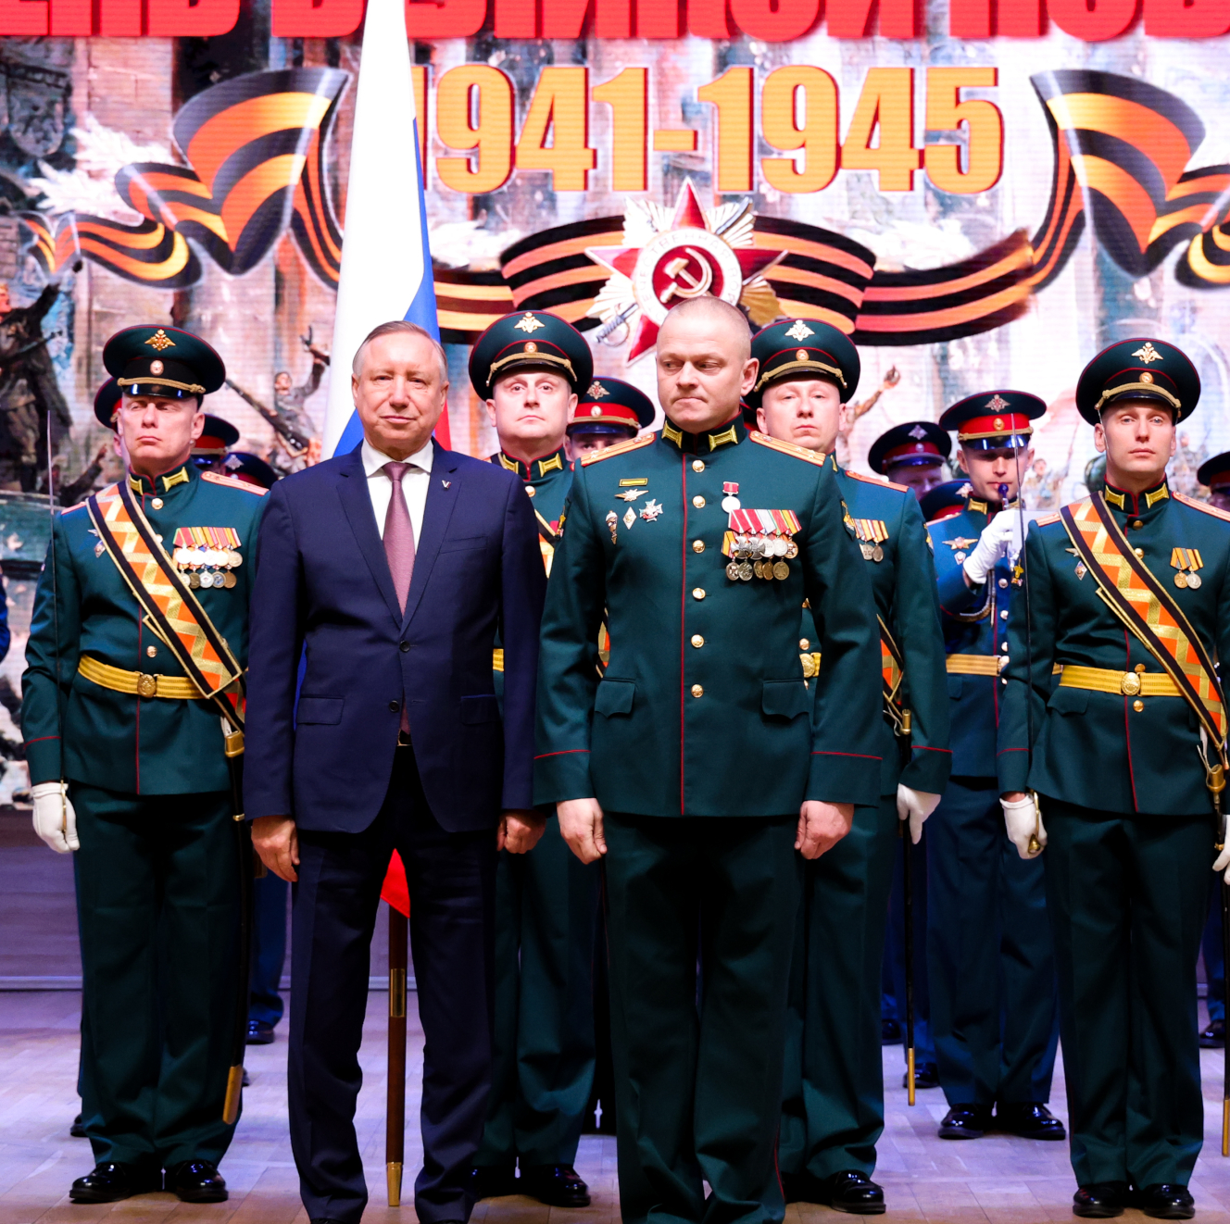
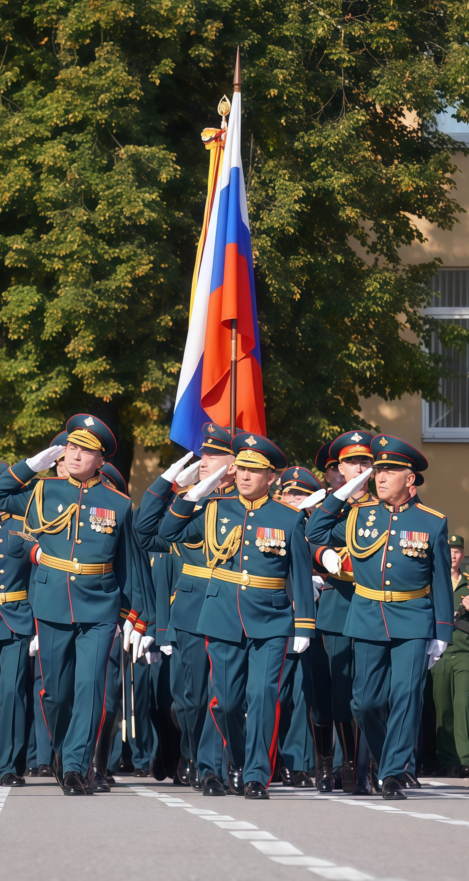
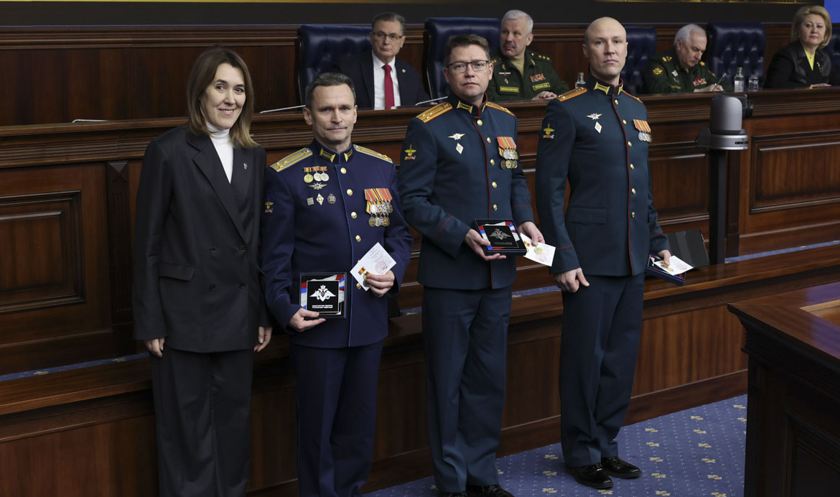
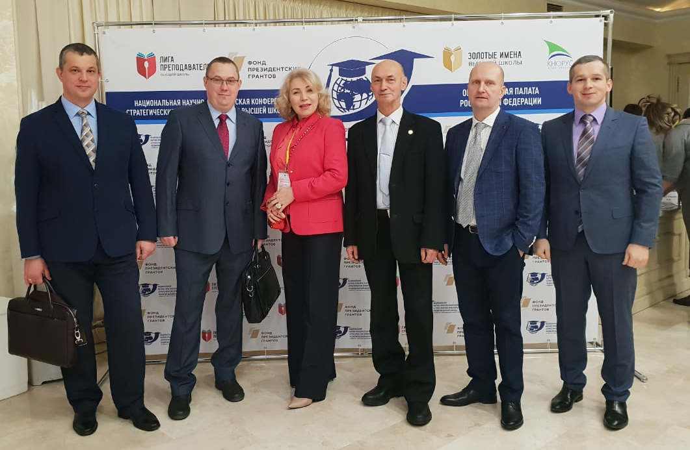
Профессоро-преподавательский состав академии – ученые с мировым именем, создающие прорывные решения в области телекоммуникаций.

Slide 9
1
ФАКУЛЬТЕТ
Радиосвязи
2
Многоканальных
телекоммуникационных
систем
ФАКУЛЬТЕТ
3
Автоматизированных
систем
управления
ФАКУЛЬТЕТ
СПО
Системы радиосвязи, мобильной
связи и телерадиовещания

Slide 10


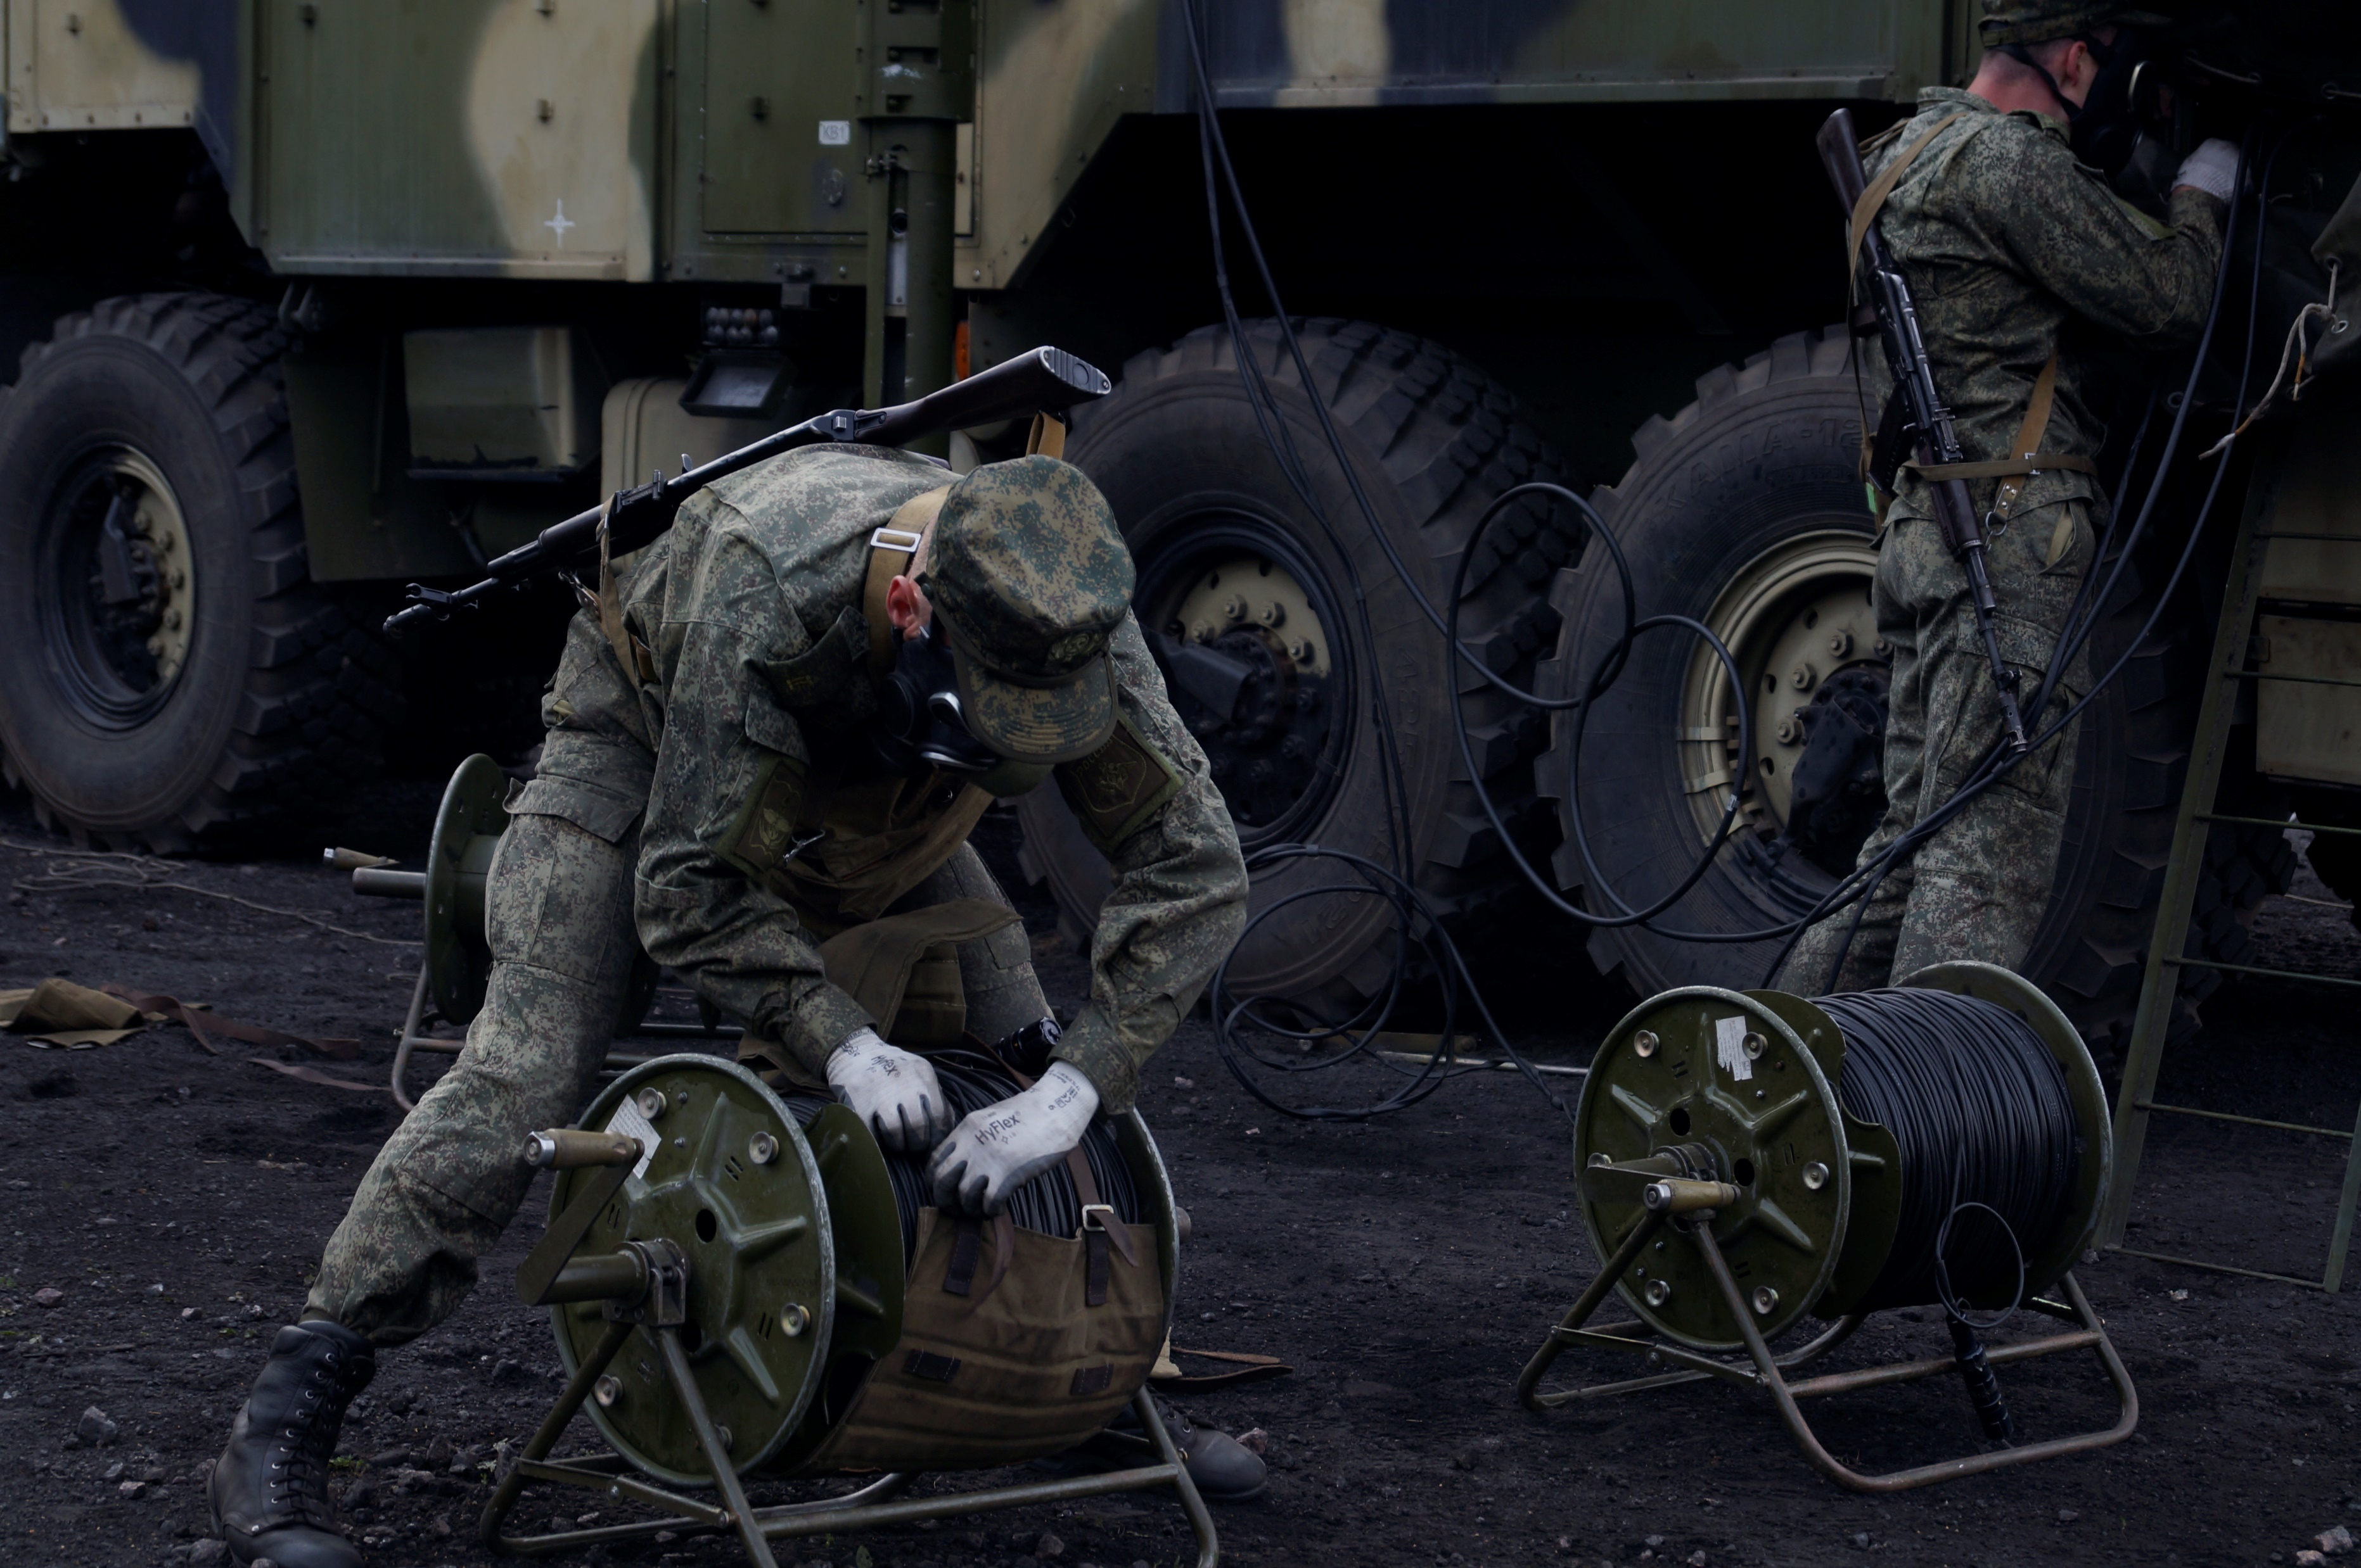
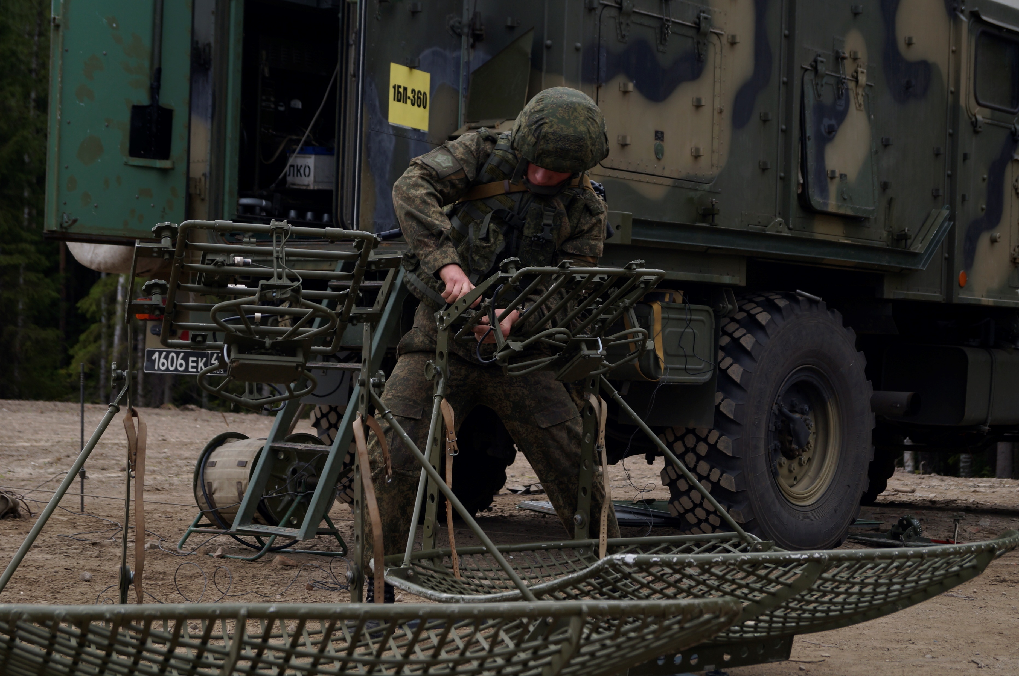
1
ФАКУЛЬТЕТ
Радиосвязи
Инфокоммуникационные технологии
Системы специальной связи
Радиосвязь
Спутниковая
связь

Slide 11




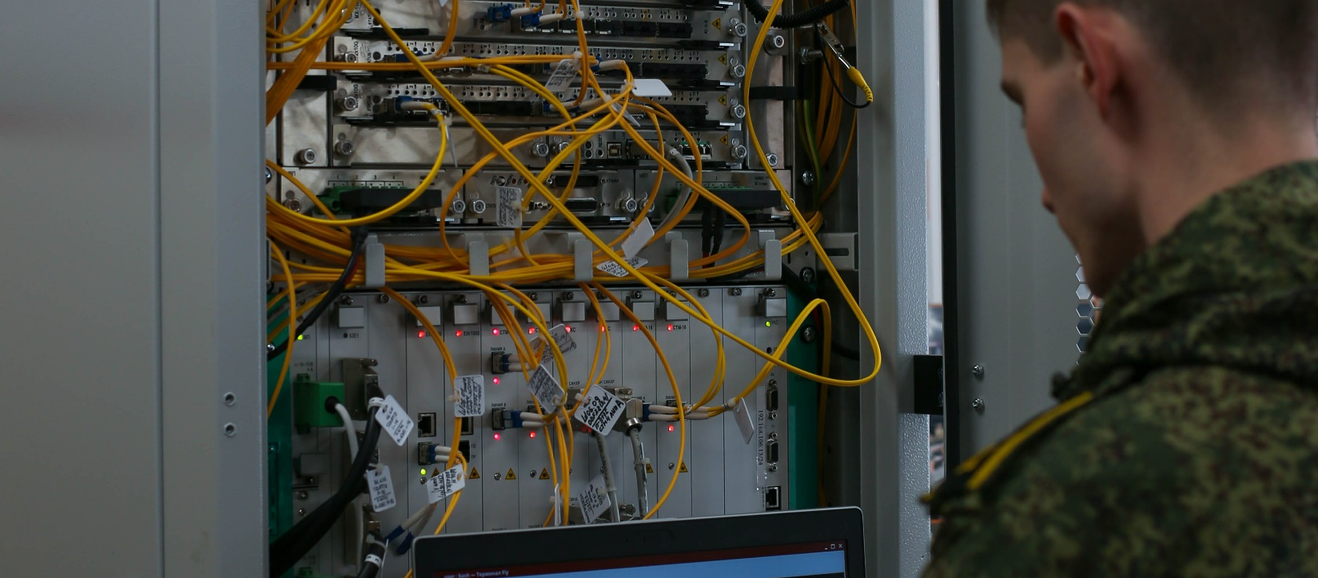

2
Многоканальных
телекоммуникационных
систем
ФАКУЛЬТЕТ
Инфокоммуникационные технологии
Системы специальной связи
Оптическая
связь
Администрирование
сетей
Коммутационные
системы
Телекоммуникационные
системы

Slide 12




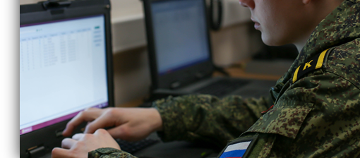
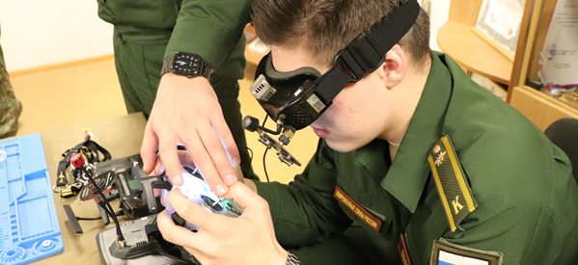
3
Многоканальных
телекоммуникационных
систем
ФАКУЛЬТЕТ
Применение и эксплуатация автоматизированных систем специального назначения
Системы обработки
информации
Математическое
программирование
Вычислительные
системы
Кафедера ИИ
и робототехники

Slide 13
ДОПОЛНИТЕЛЬНОЕ ОБРАЗОВАНИЕ

Slide 14



СПОРТ
ТЕХНОПАРК
ТВОРЧЕСТВО
формирование сборных,
участие в соревнованиях
изучение передовых
технологий, разработка
научных проектов
участие в концертах,
развитие сценического
мастерства
Участие во всероссийских
и международных соревнованиях
Возможность получения КМС
и других спортивных разрядов
Выход на профессиональную спортивную карьеру
Реализация научных идей
Работа с передовыми технологиями: ИИ, AR/VR, кибербезопасность,
и многое другое
Принятие участия
в разработке научных проектов
Сотрудничество
с ведомственным структурами и мировыми IT-компаниями
Возможность внести вклад в развитие академии и войти
в её историю
Развитие и реализация творческих навыков
Выступление на сцене – в том числе с известными артистами
Возможность начать или продолжить творческую карьеру
Развитие публичных и ораторских навыков будущего офицера

Slide 15



ДОПОЛНИТЕЛЬНАЯ КВАЛИФИКАЦИЯ
ИНЖЕНЕР
ОФИЦЕР-СВЯЗИСТ
Гражданский диплом: техническое образование и IT-компетенции
Военный диплом: организация
и обеспечение систем связи
ПЕРЕВОДЧИК
ПРОГРАММИСТ
Дополнительная квалификация
по итогам конкурса и обучения
Дополнительная квалификация
по итогам конкурса и обучения

Slide 16
ПОРЯДОК
ПОСТУПЛЕНИЯ

Slide 17
ЕГЭ
ЕДИНЫЙ
ГОСУДАРСТВЕННЫЙ
ЭКЗАМЕН
5 ШАГОВ ДЛЯ ПОСТУПЛЕНИЯ
1
РУССКИЙ ЯЗЫК
МИН.
БАЛЛ
36
Обратиться в военный комиссариат по месту жительства
МАТЕМАТИКА
МИН.
БАЛЛ
27
ПРОФИЛЬНЫЙ УРОВЕНЬ
2
Подготовить документы, пройти медицинскую подготовку
НА ВЫБОР
ФИЗИКА
МИН.
БАЛЛ
36
ИНФОРМАТИКА
40
3
Сдать документы
в военный комиссариат
ПРОФЕССИОНАЛЬНЫЙ ОТБОР
4
Получить извещение
о прибытии в академию
через комиссариат
Определение годности кандидатов по состоянию здоровья
Определение категории профессиональной пригодности, психофизиологическое обследование
Учет результатов Единого государственного экзамена (ЕГЭ) или вступительных испытаний
Учет индивидуальных достижений (победы в предметных олимпиадах, спортивные разряды, волонтерство и т.д.)
5
Прибыть в академию
и пройти вступительные испытания

Slide 18




академиясвязи.рф
САЙТ АКАДЕМИИ
TELEGRAM-КАНАЛ
ГРУППА VK
TELEGRAM-БОТ

